Slide 1
מלחמת העולם השנייה

Slide 2
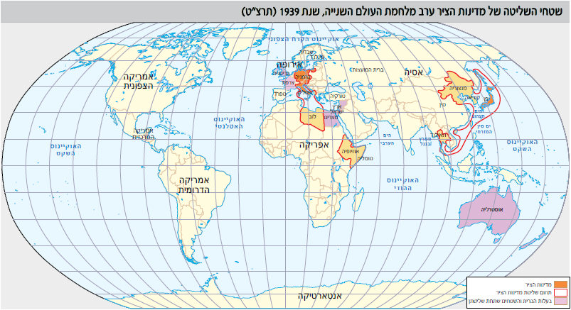
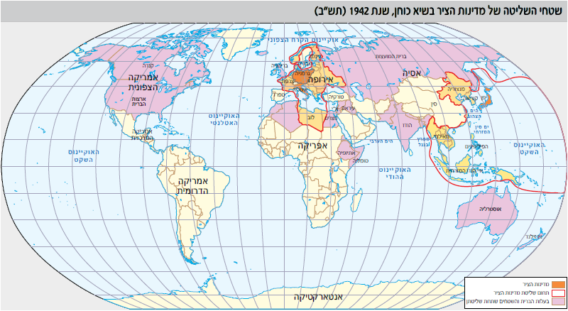
הצדדים הלוחמים
1939 לפני המלחמה
1942 בשיא כוחן של מדינות הציר

Slide 3
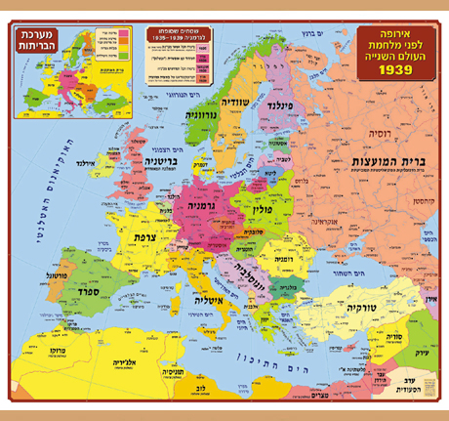
אירופה בשנת 1939

Slide 4
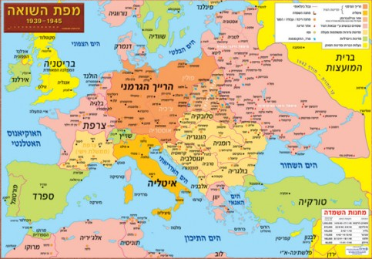
מפת מלחמת העולם השנייה

Slide 5
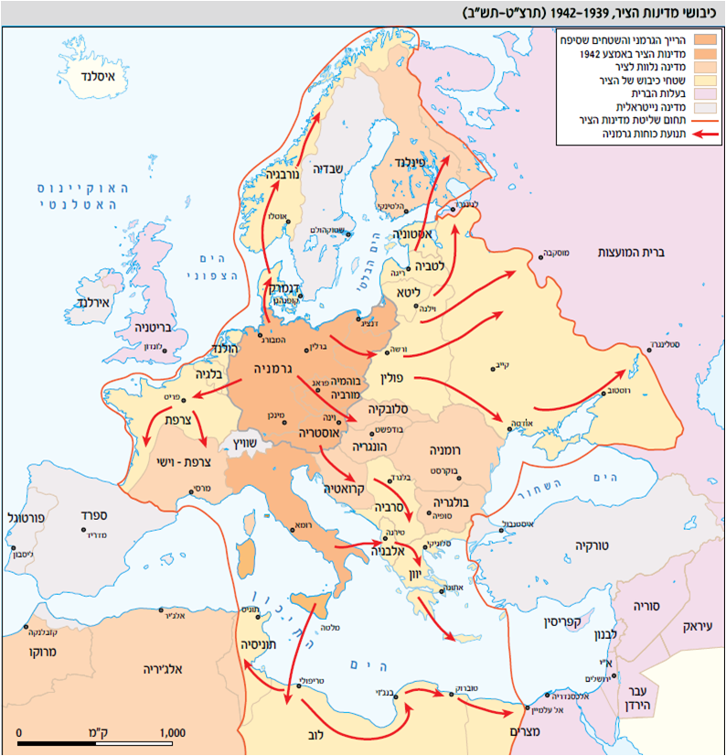
כיבושי מדינות הציר

Slide 6






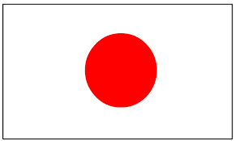
הכוחות המרכזיים במלחמה
מדינות הציר
בעלות הברית

Slide 7
הכוחות במלחמה
מדינות הציר
בעלות הברית
גרמניה הנאצית
איטליה
יפן
  בולגריה
  רומניה
  פינלנד
  ועוד...
בריטניה
[צרפת]
[ברית המועצות]
[ארצות הברית]
  אוסטרליה
  קנדה
  ועוד...

Slide 8
שלבי המלחמה
1 | 2
3 | 4
1939-1941: כיבושי מדינות הציר
1941-1942: ממלחמה אירופאית למלחמה עולמית
1942-1943: המפנה במלחמה
1944-1945: הכרעה וניצחון בעלות הברית

Slide 9
דף מלווה לסרטון (בשקופית הבאה)
המדינה שתקפה ראשונה והתחילה את המלחמה היא: ___________________
הכוון שאליו גרמניה יצאה להשתלט הוא: _____________________________
המדינה הראשונה שהותקפה עם פרוץ המלחמה היא: __________________________
הכוון השני שגרמניה מתקדמת אליו בכיבושיה הוא: ____________________
בכוון מערב גורלה של צרפת הוא : __________________________
גרמניה מנסה להכניע את אנגליה על ידי : _______________________
למרות שאנגליה לא נכנעת פולשת גרמניה לתוך : _____________________
גרמניה נעצרת מכיבושיה על ידי בעלות הברית ב: _________________
המדינה שבה מתחילות בעלות הברית להביס את גרמניה היא: ________________
המדינה שדרכה מתחילה פלישה רבת כוחות של בעלות הברית לעבר גרמניה היא: _________
הצבא שמתקדם לעבר ברלין מכוון מזרח הוא : ______________
מחסן מילים: פולין, חלוקה לשתיים, ברית המועצות, צפון אפריקה, צרפת, צבא ברית המועצות/הצבא האדום, הפצצות ממטוסים, מזרח, איטליה, גרמניה, צפון.

Slide 10

מלחמת העולם השנייה – מבט על

Slide 11
שלבי המלחמה
(1) 1939-1941: כיבושי מדינות הציר
1 | 2
3 | 4
הסכם ריבנטרופ-מולוטוב
בליץ-קריג – מלחמת בזק
01/09/1939 – הפלישה לפולין. פרוץ המלחמה
כיבוש צפון ומערב אירופה
כיבוש צרפת (דרך בלגיה) – עקיפת קו מז'ינו
1940 – הבליץ על בריטניה (מתקפות אוויריות)

Slide 12
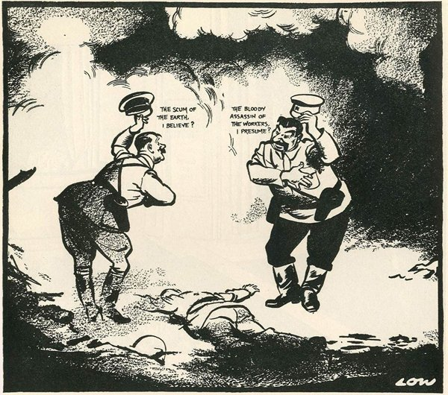
הסכם ריבנטרופ-מולטוב
20.9.1939 פגישה (9 ימים אחרי חתימת הסכם ריבנטרופ – מולוטוב)
"היטלר: "אתה חלאת המין האנושי?". סטלין: "אתה הרוצח הארור של העמלים?"
1
היטלר: "אתה חלאת המין האנושי?"
1
2
פגישה:
סטלין: "אתה הרוצח הארור של הפועלים?"
2
דויד לו,
עיתון בריטי.
20.9.1939

Slide 13
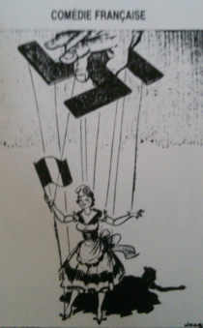
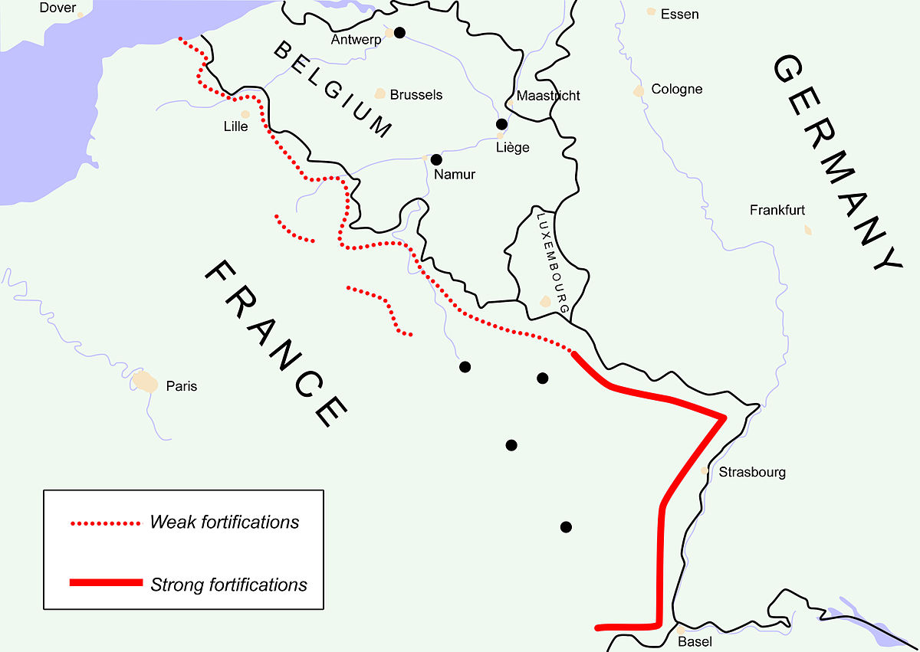
צרפת של וישי
היטלר עוקף את קו מז'ינו (אדום רציף) וכובש את צרפת דרך בלגיה

Slide 14
תרגיל
קראו את הקטעים מתוך נאום צ'רצ'יל בעמודים 76-77 וענו על השאלות שאחריהן.

Slide 15
טריילר לסרט 'שעה אפלה' – על דמותו של צ'רצ'יל

Slide 16
שלבי המלחמה
(2) 1941-1942: ממלחמה אירופאית למלחמה עולמית
1 | 2
3 | 4
22/06/1941 – מבצע ברברוסה, הפלישה לברית המועצות. 3 זרועות
07/12/1941 – פרל הארבור (נמל הפנינים), מתקפת היפנים על ארה"ב. הצטרפות ארה"ב למלחמה.
קרבות בצפון אפריקה

Slide 17
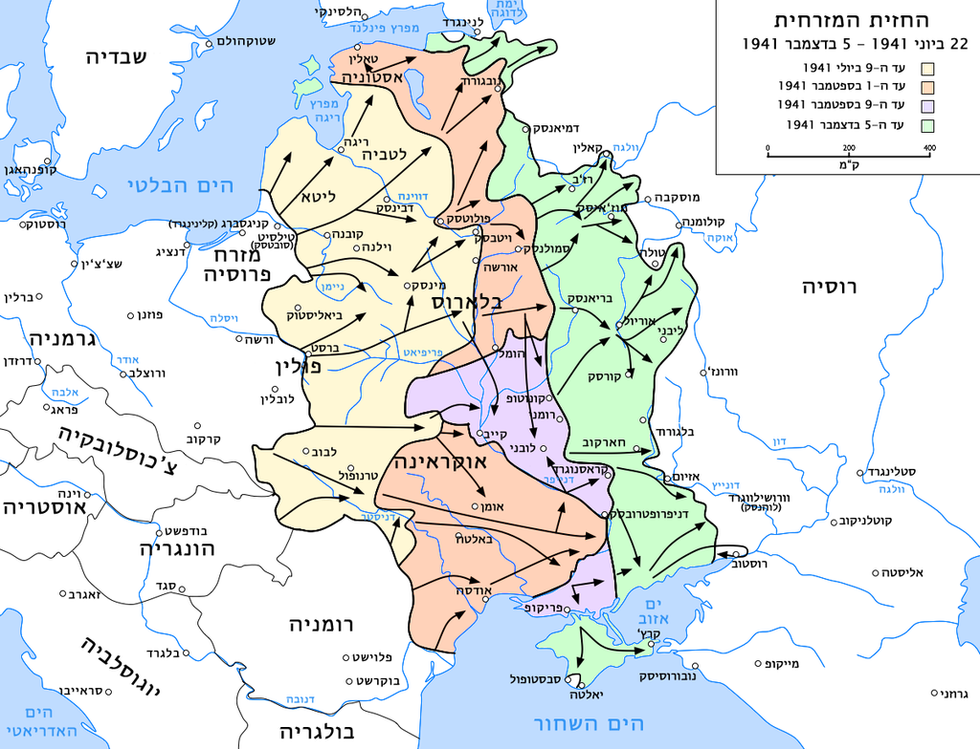
שלבי המלחמה
(2) 1941-1942: ממלחמה אירופאית למלחמה עולמית
22/06/1941 – מבצע ברברוסה, הפלישה לברית המועצות.
  צפון – עד לנינגרד
  מרכז – עד שערי מוסקבה
  דרום – עד סטלינגרד

Slide 18
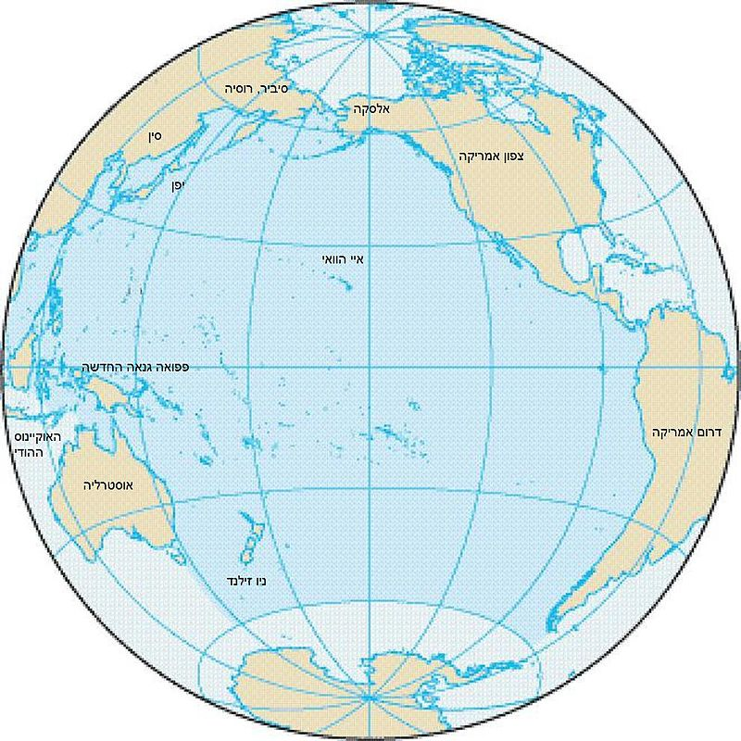
שלבי המלחמה
(2) 1941-1942: ממלחמה אירופאית למלחמה עולמית
07/12/1941 – פרל הארבור (נמל הפנינים)
  מתקפת פתע של היפנים על בסיס ארה"ב שבהוואי.
  כ-2,500 אמריקאים נהרגו.
  5 אוניות מערכה הוטבעו.
  נשיא ארה"ב רוזוולט נושא נאום ומכריז על הצטרפות למלחמה.

Slide 19
שלבי המלחמה
(3) 1942-1943: המפנה במלחמה
1 | 2
3 | 4
קרב אל עלמיין (10/1942)
קרב סטלינגרד (07/1942)
הפלישה דרך איטליה
קרב מידווי (06/1942)
הפלישה לנורמנדי (06/1944)

Slide 20
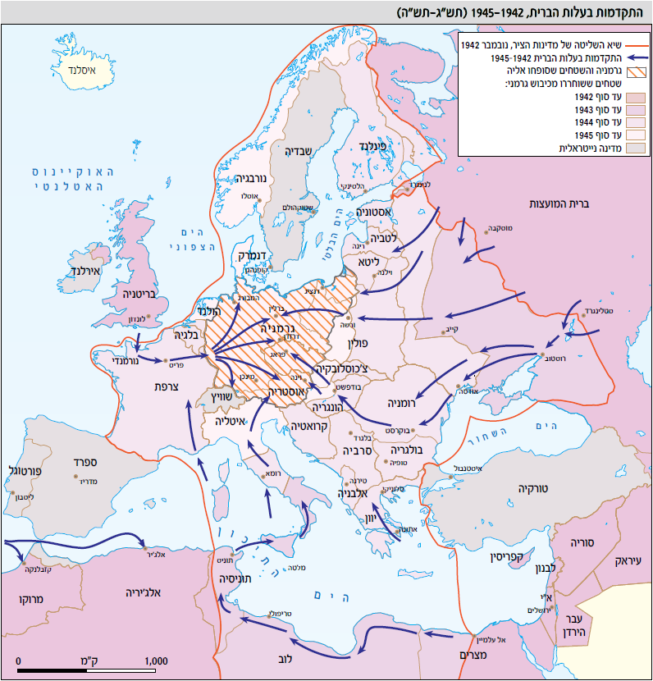
שלבי המלחמה
(3) 1942-1943: המפנה
במלחמה
קרב אל עלמיין
  23.10-04.11/1942
  המפקד הבריטי: ברנרד מונטגומרי
  המפקד הגרמני: ארווין רומל
  הקרב האחרון בסדרת קרבות באזור אל עלמיין.
  בלימת הגרמנים והתחלת גירושם מצפון אפריקה.
"זה אינו הסוף (של המלחמה), אין זה אפילו תחילת הסוף, אבל אולי זהו סוף ההתחלה". וינסטון צ'רצ'יל

Slide 21
שלבי המלחמה
(3) 1942-1943: המפנה
במלחמה
קרב סטלינגרד
  07/1942-02/1943
  שני מיליון אבדות לצדדים (הרוגים, פצועים, נעדרים ושבויים).
  כישלון גרמני לכיבוש העיר ותחילת ההדיפה מערבה

Slide 22
שלבי המלחמה
(3) 1942-1943: המפנה
במלחמה
הפלישה לנורמנדי
  06-30/06/1944
  'מבצע אוברלורד'
  פלישה אמפיבית (מהים).
  הנחתת 156,000 חיילים של ארה"ב, בריטניה וקנדה בשטח צרפת הכבושה – ביום אחד.
  פתיחת 'החזית השנייה'.
  10,000 נפגעים לבעלות הברית, 4,000-6,000 לנאצים.
סרטון צבע

Slide 23
שלבי המלחמה
(4) 1944-1945: הכרעה וניצחון בעלות הברית
1 | 2
3 | 4
ההתקדמות לברלין
הפצצת ערי גרמניה (לדוגמה: הפצצת דרזדן)
ועידת יאלטה – 04-11/02/1945
30/04/1945 – התאבדות היטלר בבונקר בברלין
7-8/05/1945 – כניעת גרמניה הנאצית וסיום המלחמה באירופה
15/08/1945 – כניעת יפן לאחר הטלת 2 פצצות אטום ע"י ארה"ב – סיום מלחמת העולם השנייה.

Slide 24
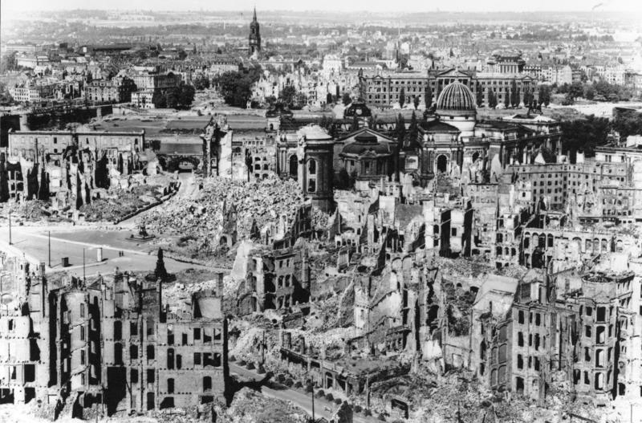
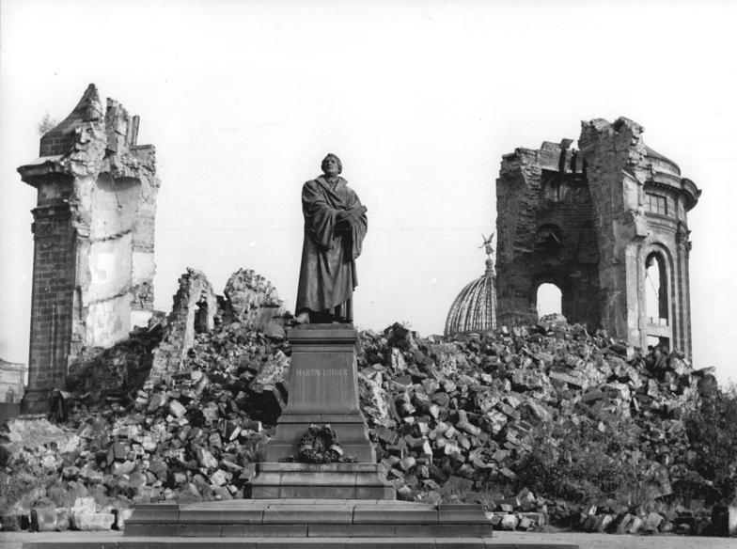
שלבי המלחמה
(4) 1944-1945: הכרעה וניצחון בעלות הברית
הפצצת דרזדן
  13-15/02/1945
  הפצצה כבדה של בעלות הברית על העיר דרזדן שבגרמניה.
  עשרות אלפי הרוגים (בין 25-40 אלף).
  85% מהמבנים בעיר נהרסו.
תמונות הרס לאחר ההפצצה

Slide 25
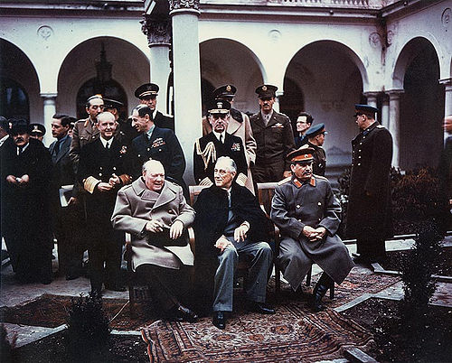
שלבי המלחמה
(4) 1944-1945: הכרעה וניצחון בעלות הברית
ועידת יאלטה – 04-11/02/1945
  ועידה בין מנהיגי בריטניה, ארה"ב וברית המועצות לקראת סיום המלחמה בעיקר על העולם שאחרי המלחמה.
  הוחלט על הקמת האו"ם.
  הוחלט על חלוקת גרמניה לארבעה אזורי שליטה וחלוקת ברלין בהתאמה.
  הוחלט על מאבק טוטלי בנאציזם, צמצום הכוח הגרמני והבאת פושעי המלחמה לדין (משפטי נירנברג).
סטאלין, רוזוולט וצ'רצ'יל יושבים בועידת יאלטה

Slide 26
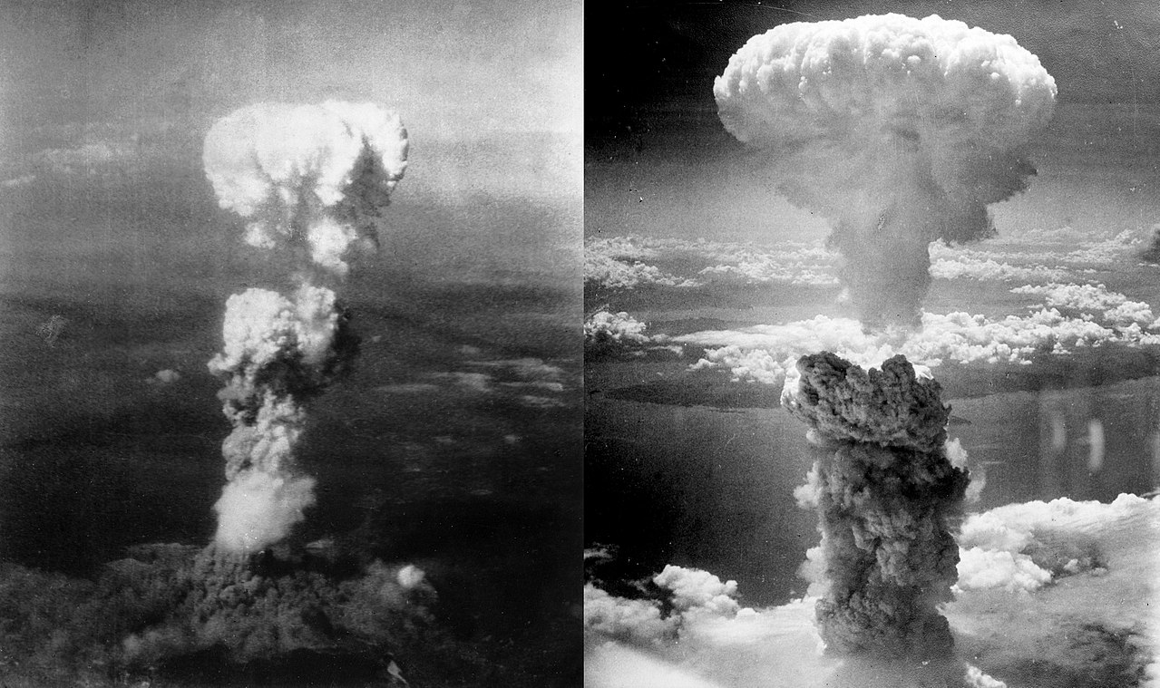
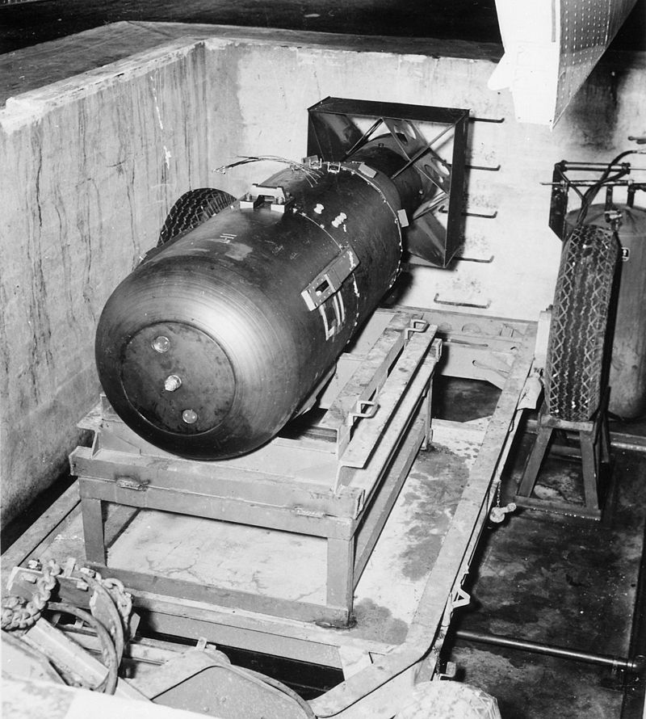
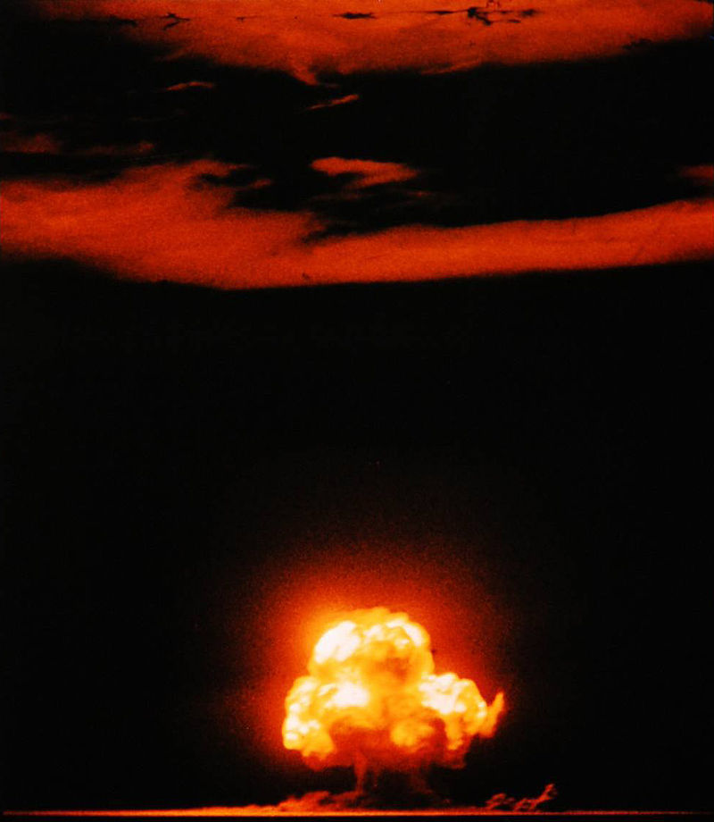
שלבי המלחמה
(4) 1944-1945: הכרעה וניצחון בעלות הברית
פצצות האטום
  לאחר כניעת גרמניה המשיכה יפן להילחם. נשיא ארה"ב הארי טרומן (שהחליף את רוזוולט שנפטר) פוקד על הטלת פצצה אחת ולאחר כמה ימים (כשיפן לא נכנעה) על נוספת.
  06/08/1945 – הפצצה 'ילד קטן' מוטלת על העיר הירושימה. נהרגו בין 90-146 אלף אנשים.
  09/08/1945 הפצצה 'איש שמן' מוטלת על העיר נגסאקי. נהרגו בין 39-80 אלף אנשים.
  כמחצית מההרוגים נהרגו באותו יום, והשאר במהלך הזמן מפגיעות קרינה וכד'.
הירושימה
נגסאקי
תמונת צבע - ניסוי טריניטי של פצצת אטום
הפצצה ילד קטן

Slide 27
סיכום שלבי המלחמה
1939 - 1941
הפלישה לפולין
1941 – 1942 המלחמה מתרחבת
מבצע ברברוסה – פלישת גרמניה לתוך רוסיה
הסכם ריבנטרופ מולטוב
הקרב על בריטניה
פרל הארבור – ארה"ב מצטרפת למלחמה
הגרמנים שולטים כמעט בכל אירופה.
1942 – 1943 המפנה במלחמה
קרב אל עלמיין – בריטניה מנצחת בצפון אפריקה
קרב סטלינגרד – רוסיה מנצחת ברוסיה בזכות החורף הקפוא
בעלות הברית פולשות לאירופה דרך איטליה
הפלישה לנורמנדי – בעלות הברית פולשות לאירופה דרך צרפת
1943 – 1945 סיום המלחמה
גרמניה נכנעת אחרי כיבוש ברלין
ארה"ב מטילה פצצת אטום על הירושימה ונגסקי וגורמת לכניעתה הסופית של יפן.

Slide 28
מספר הרוגים חלקי (משוער)
ע"פ ויקיפדיה העברית
מדינה | חיילים הרוגים | אזרחים הרוגים | סך ההרוגים (כולל יהודים)
איטליה | 301,400 | 145,100 | 454,500
ארצות הברית | 407,300 | 11,200 | 418,500
בריטניה | 382,600 | 67,800 | 450,400
ברית המועצות | 10,700,000 | 11,400,000 | 30,000,000
גרמניה הנאצית | 5,500,000 | 1,840,000 | 7,500,000
יפן | 2,000,000 | 600,000 | 2,600,000
סך כלל המלחמה: | 24,456,100 | 33,726,400 | 64,441,900

Slide 29
סרטוני סיכום למהלכי מלחמת העולם השנייה
"מלחמת העולם השנייה – מפה מונפשת" – באתר YouTube מטעם יד ושם.
"מלחמת העולם השנייה – מ ד ה י ם" – באתר YouTube, מפה חיה ושקטה של מהלכי המלחמה.

Slide 30
נאומים וקטעים מאתר YouTube – מלחמת העולם ה-2
נאום צ'מברליין לאחר חתימת הסכם מינכן – 'הבאתי שלום בזמננו'
'דנקרק', סרט על הנס של דנקרק וחילוץ הכוחות – טריילר1 , טריילר2
נאום צ'רצ'יל המקורי – נילחם בחופים (יש כתוביות בעברית להוספה מ:00:25)
'שעה אפלה', סרט על צ'רצ'יל – טריילר1 , טריילר2
התקיפה היפנית בפרל הארבור (מתוך הסרט 'פרל הארבור' 2001)
נאום רוזוולט לאחר פרל הרבור – הכרזת מלחמה על יפן
צילומים מקרב אל עלמיין
סרטון / סרטון צבע / תמונות מהפלישה לנורמנדי
טריילר לסרט סטלינגרד, סצנת קרב ברחוב (קשה לצפייה)

